Slide 1
FİNAL SINAV SORULARI
29.05.2014
M.FERİDUN DENGİZEK

Slide 2
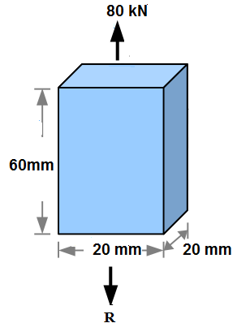
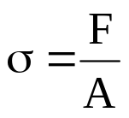
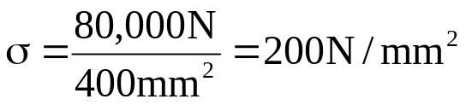
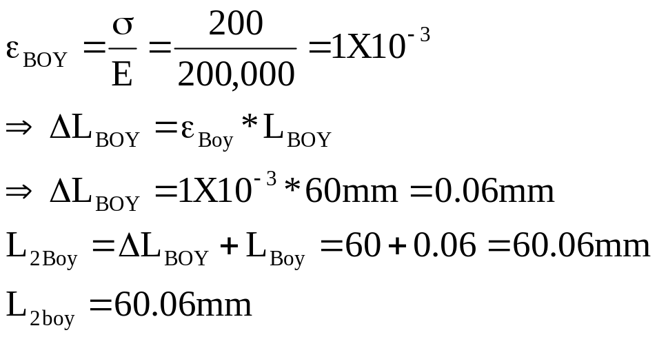
SORU 1 (5 puan)
60X20X20 mm boyutlarında çelik bir malzeme 80,000N bir kuvvet ile çekiliyor.
Çekilmeden sonra malzemenin boyu kaç mm olur. (sadece boyu hesaplayınız)
Not: Çeliğin elastik modülü E=200,000N/mm²
CEVAP2
F=80 kN=80,000N
A= 20X20 mm² ➔A=400 mm²

Slide 3
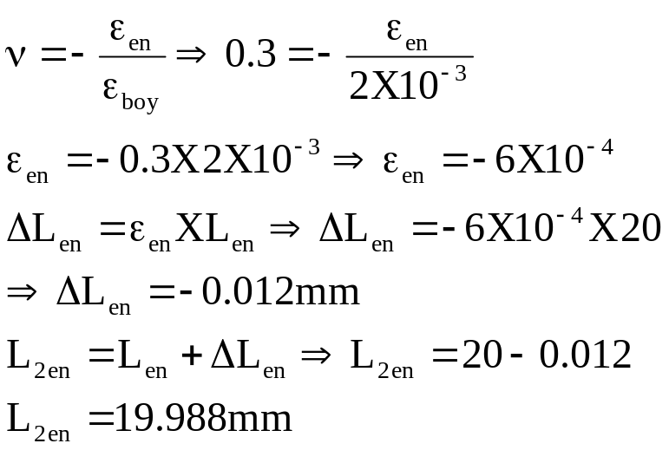
SORU 2 (5 puan)
Soru 1 de ɛ_{boy}=2X10⁻³ olsaydı, malzemenin eni kaç mm olurdu
Not: Poisson oranı ν=0.30 dir.
CEVAP2

Slide 4
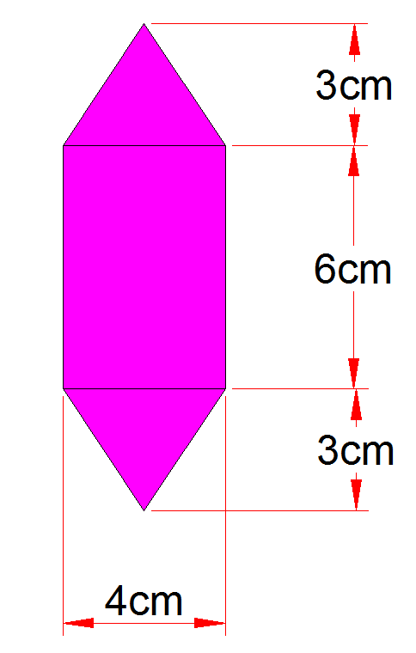
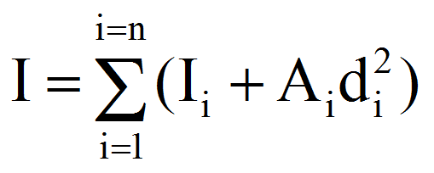
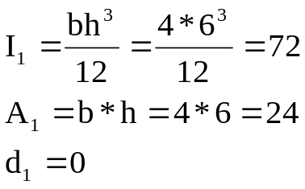
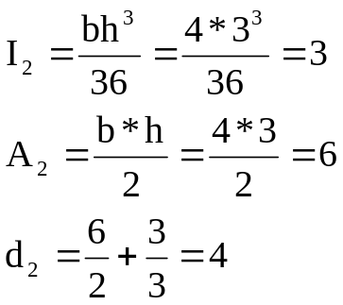
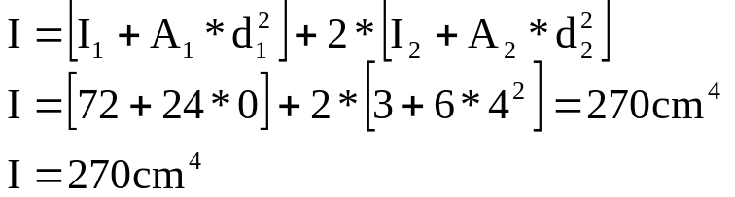
S3 (10 Puan)
Yandaki kesit alanının
Atalet momentini cm⁴ cinsinden bulunuz.

Slide 5
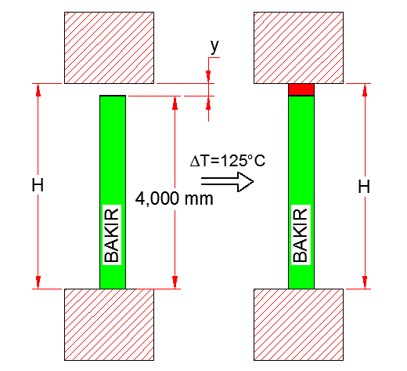
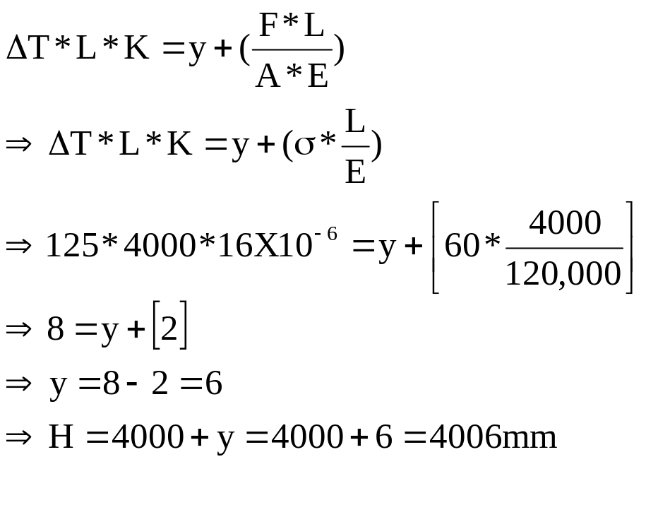
SORU 4 (10 puan)
Aralarında H mesafesi bulunan esnemeyecek ik blok arasında 4 metre boyunda bakır bir çubuk bulunmaktadır.
Bakır çubuk 125⁰C ısıtılınca iç yapısında 60 N/mm² termal gerilim oluşmaktadır.
Buna göre İki blok arasındaki H mesafesi ne kadardır.
Bakırın Elastik modülü E= 120,000 N/mm²
Termal genleşme katsayısı K=16X10⁻⁶ (1/C⁰)

Slide 6
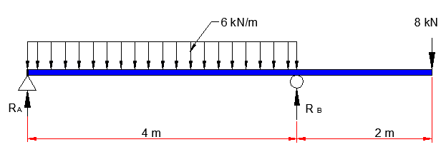
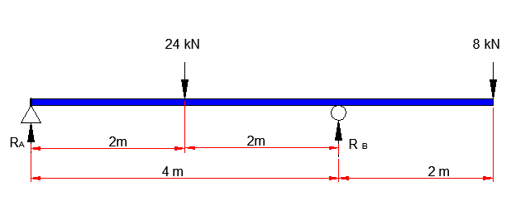
Soru 5 (15 puan)
Yukarıda verilen kirişte ortaya çıkabilecek maksimum momenti kN-m cinsinden bulunuz.
CEVAP4.
Birinci aşamada Reaksiyon kuvvetleri bulunur. Bunun için yayılı yük aşağıdaki gibi gösterilebilir.
A noktasına göre moment alırsak.
24*2+8*6=R_{B}x4 ➔ R_{B}=24 kN
ΣF=0 ➔24+8=R_{A} +R_{B} ➔ R_{A}=8 kN

Slide 7
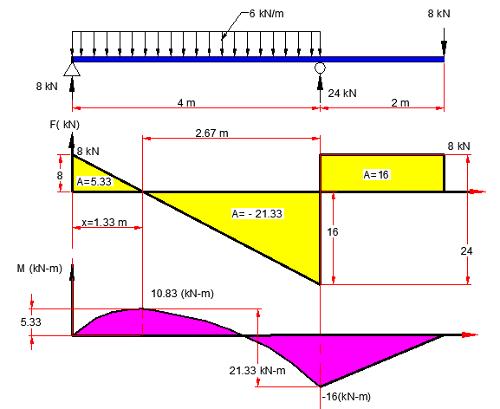
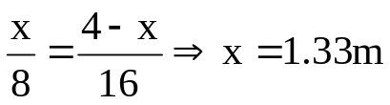
Reaksiyon kuvvetler
belirlendikten sonra
kuvvet diyagramı çizilir.
X ekseninin üstünde ve
altında kalan kapalı bölgelerin
alanları hesaplanır.
Yayılı yükün x eksenini kestiği nokta orta nokta olmayabilir. Bu nokta hesaplanmalıdır.
Moment diyagramında kapalı
alan büyüklükleri uç uca
eklenerek maksimum ve
minimum momentler belirlenir.
Max moment mutlak değer olarak büyük olandır.
➔M_{max}=16kN-m

Slide 8
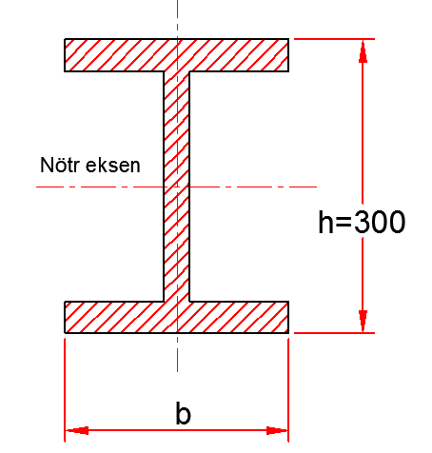
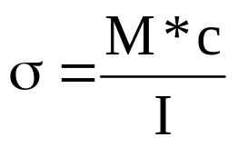
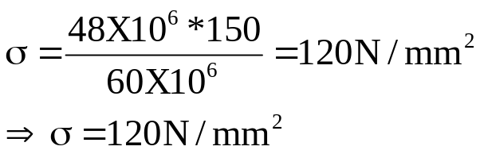
SORU 6 (5 Puan)
Soru 5 dekine benzer başka bir kirişte maksimum moment M=48 kN-m olarak gerçekleşiyor.
Bu kirişin atalet momenti I= 60x10⁶ mm⁴ ve kriş kesitindeki yüksekliği h=300 mm dir.
Kirişte oluşacak maksimum çekme gerilimini (σ ) bulunuz
Cevap 6 (5 Puan)
M=48Kn-m= 48X10⁶N-mm
C=h/2 =300/2=150 mm

Slide 9
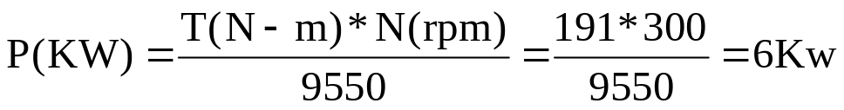
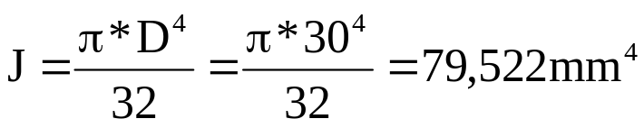
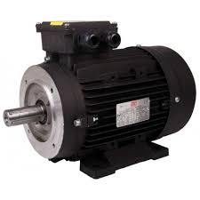
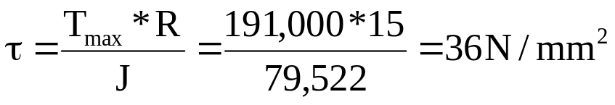
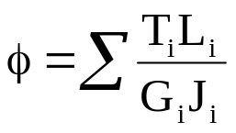
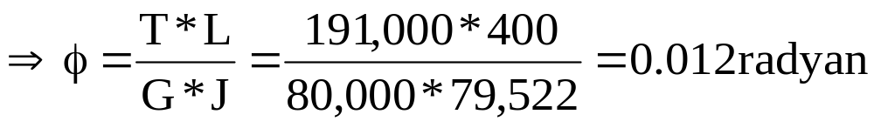
SORU 7 (5 Puan)
191 N-m torku N=300 rpm devir ile aktarması gereken motorun gücü ne kadar olmalıdır.
T=191 N-m
N=300 rpm
SORU 8 (5 puan)
Şaft çapı 30 mm olduğuna göre şaft üzerinde maksimum kesme gerilimi ne kadar olur
SORU 9 (10 puan)
Şaft boyu 400 mm olduğuna göre şaftın burulması kaç radyan olur.
Not: Burulma elastik modülü G=80,000 N/mm2

Slide 10
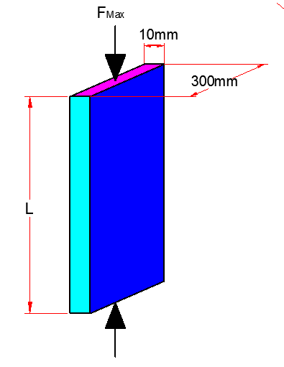
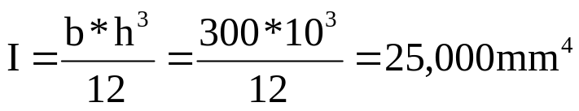
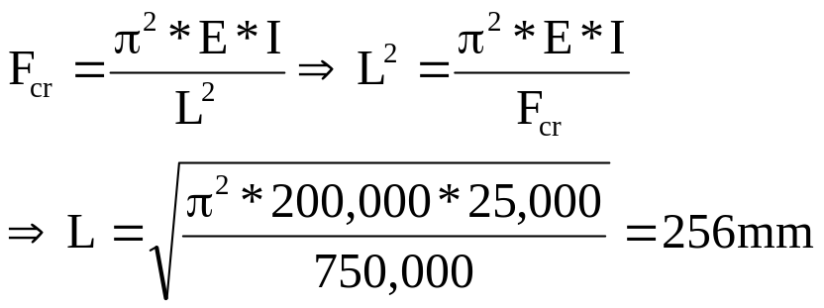
SORU 10 (10 puan)
300mmX10mm kesitinde bir çelik sac resimdeki gibi dik olarak yük altına sokulacak.
Sacın alt ve üstten dönebilir durumda olduğuna göre (K=1) bu sacın maksimum yük kaldırabilmesi için boyu (L) en fazla kaç mm olabilir.
NOT: Sacın akma dayanımı σ_{y} =250N/mm² ve E=200,000N/mm²
Sacın en uzun boy ile maksimum yük kaldırabilmesi için F_{cr}=F_{y} olmalıdır.
σ_{y}=250 N/mm²
F_{cr}=F_{y}=250*A=250*(10X300)=750,000N

Slide 11


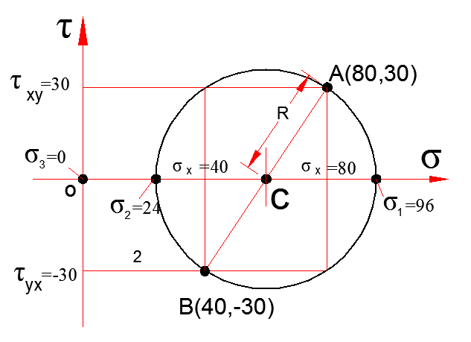
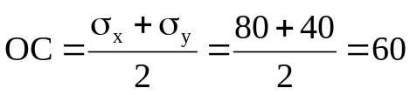


SORU 11 (10 puan)
Resimde görünen SKKP üzerinde aşağıdaki stresler oluşmaktadır. σ_{x}= +80Mpa, σ_{y}=+40Mpa
Bu SKKP üzerinde oluşan en büyük asıl (principal ) gerilimi (σ₁) MOHR dairesi kullanarak bulunuz.
Önce A,B noktaları işaretlenir
σ_{x} =80 Mpa
σ_{y} =40 Mpa
ζ_{xy}= 30Mpa ➔A(80,30)
B(40,-30)
Sonra C noktası merkez alınarak mohr dairesi çizilir
σ₁=OC+R =60+36=96
σ₁=96 Mpa
Cevap σ₁=96 Mpa
σ₂=OC-R =60-36=24
σ₂=24 Mpa

Slide 12
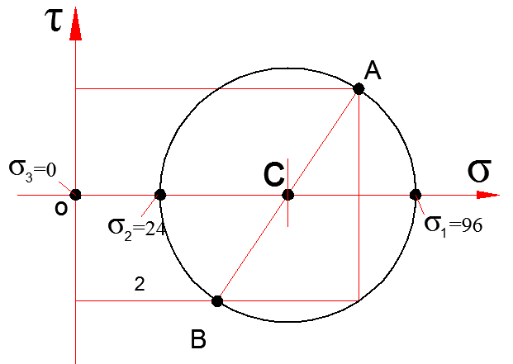
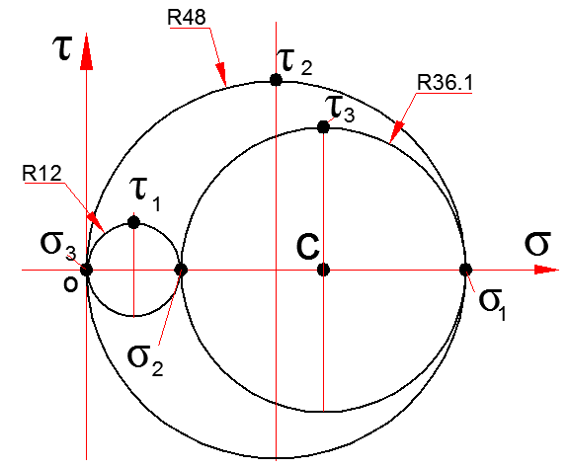
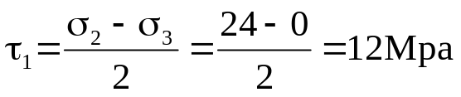
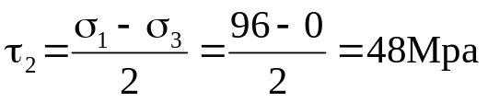
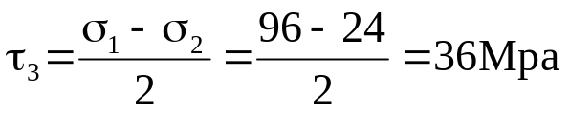
SORU 12 (10 puan)
Yukarıda 11. soruda verilen SKKP nin üçüncü boyutunadaki gerilim σ3 =0 olduğunda σ1 ve σ3 Asıl (principal) streslerin meydana geldiği düzlemler arasında ki 450 lik bir düzlenmde ortaya çıkacak maksimum kesme gerilimi ne kadar olur.
MOHR düzleminde asıl gerilimleri sıralarsak
➔ 96 Mpa > 24 Mpa > 0 Mpa
σ₁ > σ₂ > σ₃
Asıl gerilimler arası kesme gerilimleri için Moht dairelerin σ₁ ve σ₂
σ₁ ve σ₃
σ₂ ve σ₃ noktalarından geçecek şekilde üçe tamamlarsak çıkan dairelerin yarı çapları ζ₁ ζ₁ ve ζ₃ değerlerini verir
➔ ζ₂= ζ_{max}=48Mpa

